Slide 1
Psychodiagnostika dětí v mladším školním věku
Mgr. Petra Daňsová, Mgr. Veronika Hanáčková

Slide 2
Inteligenční testy

Slide 3
Standford-Binet IV
Publikována v roce 1995
2 roky (v praxi spíš 3) až dospělost
60-90 minut
15 subtestů, položky stoupající náročnosti
V nižších věkových kategoriích poměrně málo úkolů => ještě ve 4-5 letech není metoda příliš spolehlivá k diagnostice lehkých až středně těžkých poruch inteligence
4 oblasti: verbální myšlení, abstraktně-vizuální myšlení, kvantitativní myšlení, krátkodobá paměť
Výhodou paměťové škály, možnost použít jen některé části testu

Slide 4
WISC III – Wechslerova inteligenční škála pro děti
6 – 16 let
Verbální a neverbální část => verbální IQ a performační IQ
50 – 70 minut
Test ve verbální části zřejmě podhodnocuje

Slide 5
IDS - Inteligenční a vývojová škála pro děti ve věku 5-10 let
5-10 let
Délka administrace 90-120 minut
Kromě hodnocení kognitivních schopností v oblastech vnímání, pozornosti, paměti a myšlení umožňuje posoudit i sociálně-emoční kompetence a výkonovou motivaci
Neposkytuje pouze profil intelektových schopností, ale nabízí i možnost analýzy širšího vývojového profilu a zachycení dynamické souhry různých vývojových složek

Slide 6
Test struktury inteligence I-S-T 2000R
Individuální i skupinová administrace
Od 14 let
77-124 minut
Verbální inteligence, numerická inteligence, figurální inteligence, paměť, znalosti
Při administraci celé metody včetně doplňkových škál můžeme získat informace o krystalické i fluidní inteligenci

Slide 7
Další možnosti v diagnostickém procesu

Slide 8
Kresba

Slide 9
NEPŘECEŇOVAT PROJEKTIVNÍ TECHNIKY
Všímat si procesu
Používat další diagnostické metody
Doptávat se
Nevyvozovat závěry bez dalších informací

Slide 10
Herní pískoviště

Slide 11
K čemu je to dobré
Umožňuje širokou škálu tvůrčího vyjádření
Umožňuje vyjádření bez verbalizace
Většinou pro děti zajímavější, než kresba

Slide 12
Kazuistika

Slide 13
Moře emocí

Slide 14
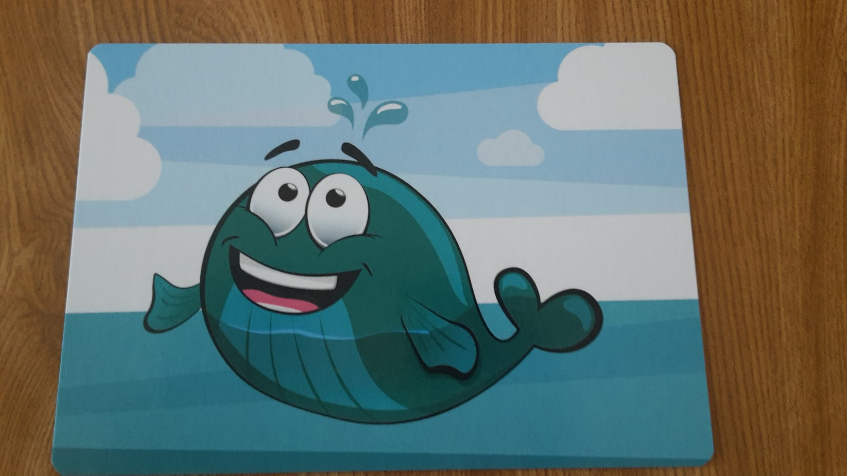

Slide 15
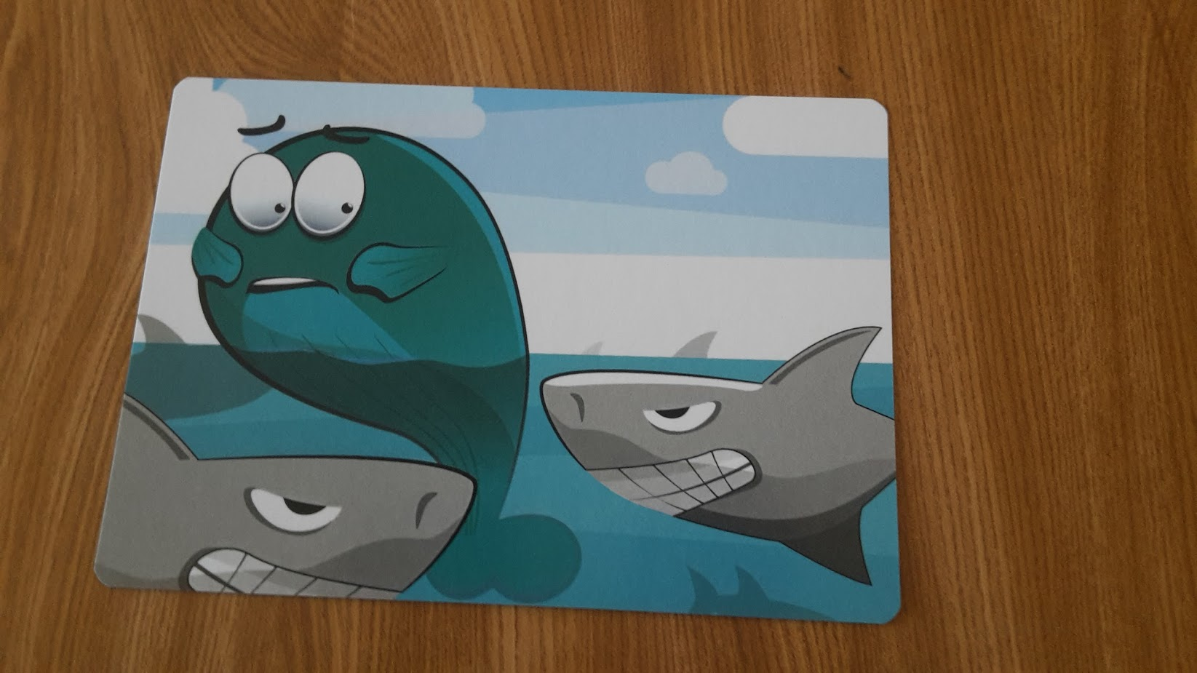

Slide 16
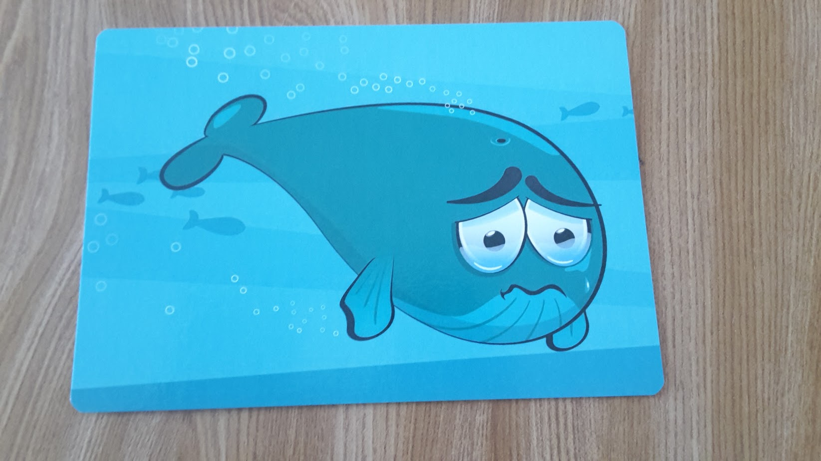

Slide 18
Karty s příběhy

Slide 19
Karty z truhlice minulosti

Slide 20
Dixit

Slide 21
Více na ….
http://www.b-creative.cz/
Karty
Pískoviště
Další pomůcky
Kurzy

Slide 22
Děkujeme za pozornost

